Slide 1
Алгоритмы Дейкстры и A*
Курсовой проект
студента гр. ПРГ.ИС.2.2
Приходько Евгения

Slide 2
Алгоритмы Дейкстры и A*
Используются для поиска кратчайшего пути между двумя вершинами в взвешенном графе с неотрицательными весами ребер
Используются в протоколах маршрутизации, логистике, системах искусственного интеллекта и др.
Рассмотрим класс задач, в которых граф создается поверх некоторой местности, для поиска пути на ней

Slide 3
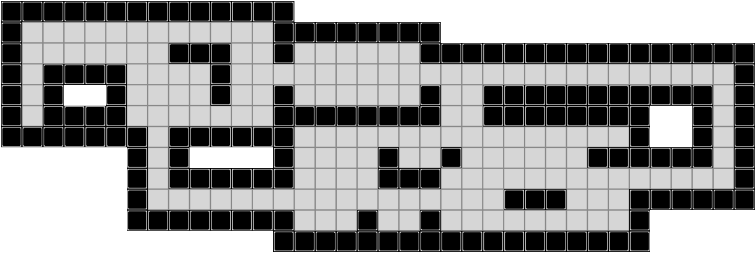
Пример карты

Slide 4
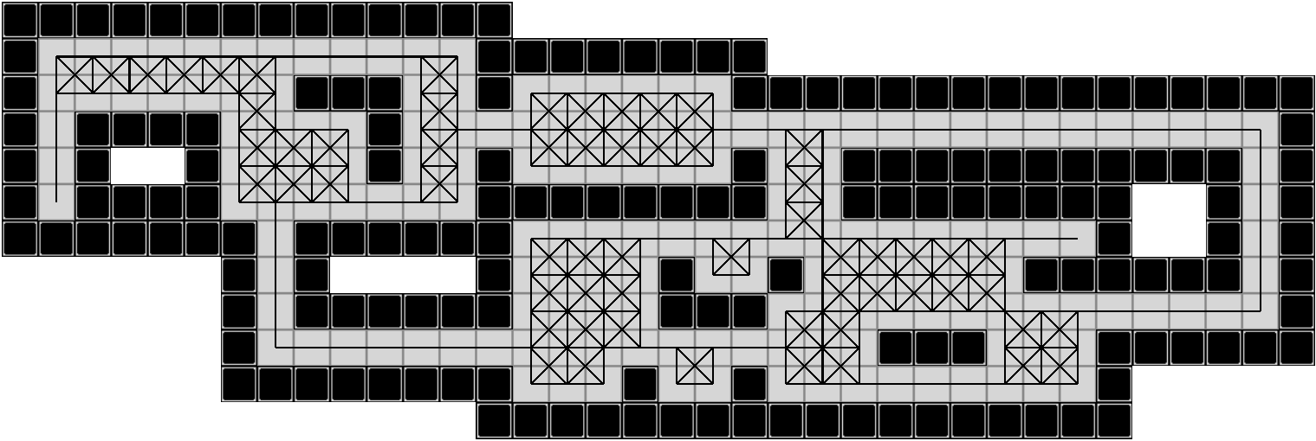
Граф, созданный на основе карты

Slide 5
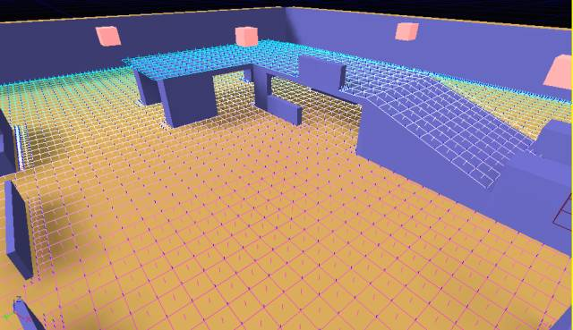
Навигационная сеть (navmesh)

Slide 6
Алгоритм Дейкстры
Разрабатывался Эдсгером Дейкстрой с 1956 года
Опубликован в 1959 году
Алгоритм построения дерева кратчайших путей от заданной вершины
В качестве критерия останова может быть задано достижение целевой вершины
Работает только с неотрицательными весами ребер

Slide 7
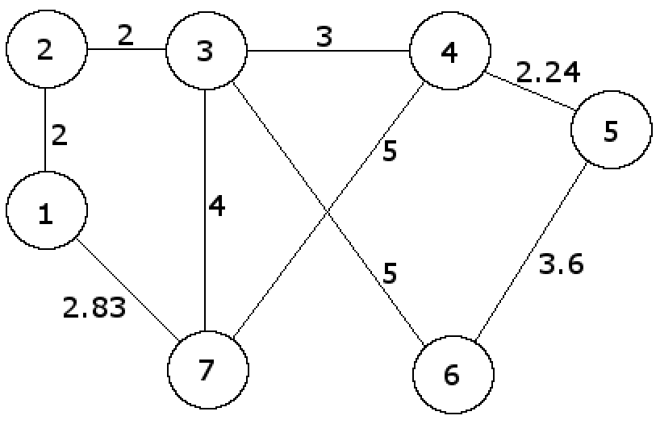
Исходный граф
Найдем кратчайший путь из вершины 1 в вершину 5
Узлы графа имеют геометрические координаты
Веса ребер равны расстоянию между узлами

Slide 8
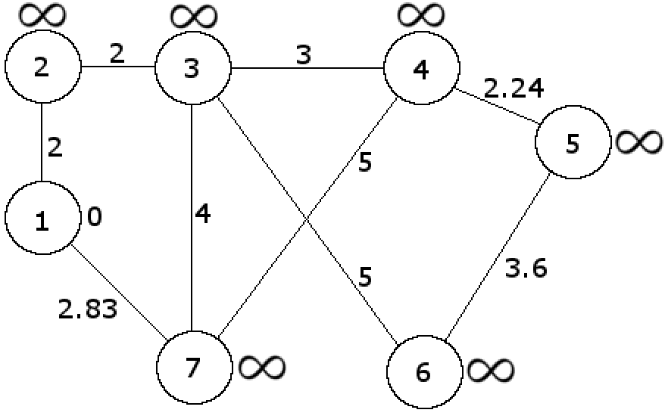
Инициализация
Исходную вершину помечаем нулем
Остальные – символом ∞

Slide 9
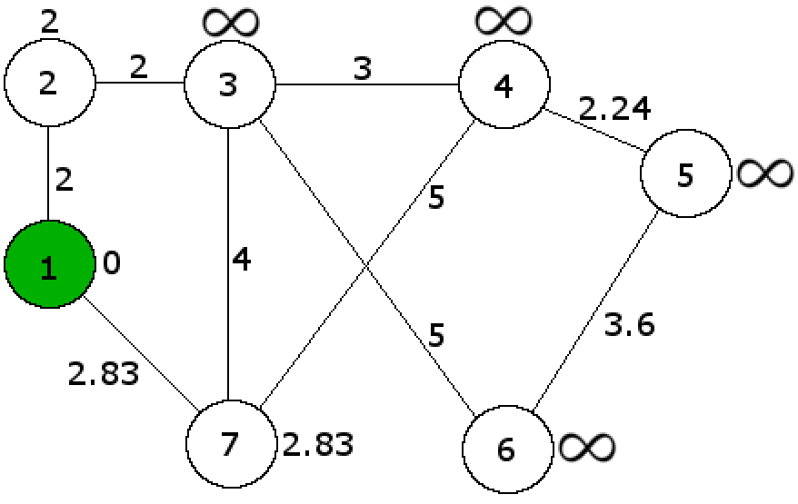
Выбираем вершину с наименьшей меткой (вершина 1 со значением 0)
Для смежных вершин (2 и 7) рассчитываем расстояние от исходной вершины до них – оно равно расстоянию до текущей вершины + вес ребра
Если новое расстояние меньше того, что было известно до этого, то записываем его вместо старого
dist[2] = min(∞, 0 + 2) = 2; prev[2] = 1.
dist[7] = min(∞, 0 + 2.83) = 2.83; prev[7] = 1.

Slide 10
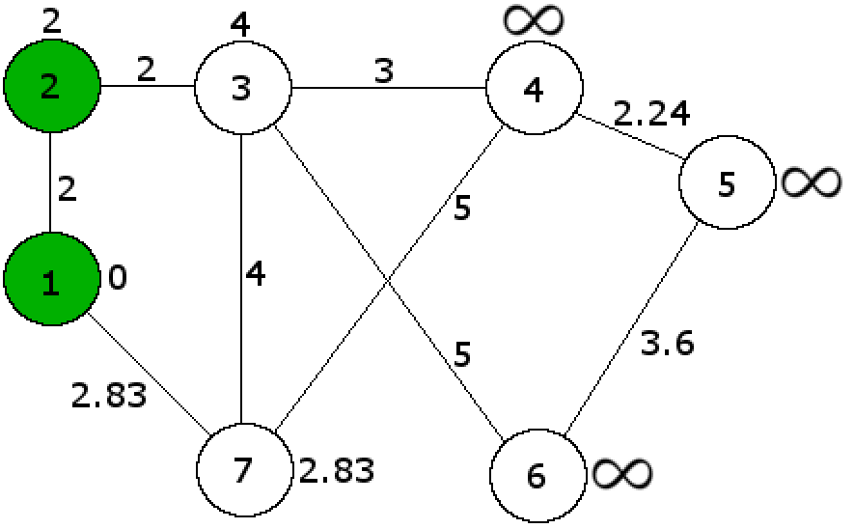
Вершина с наименьшей меткой
вершина 2 со значением 2
dist[3] = min(∞, 2 + 2) = 4; prev[3] = 2.

Slide 11
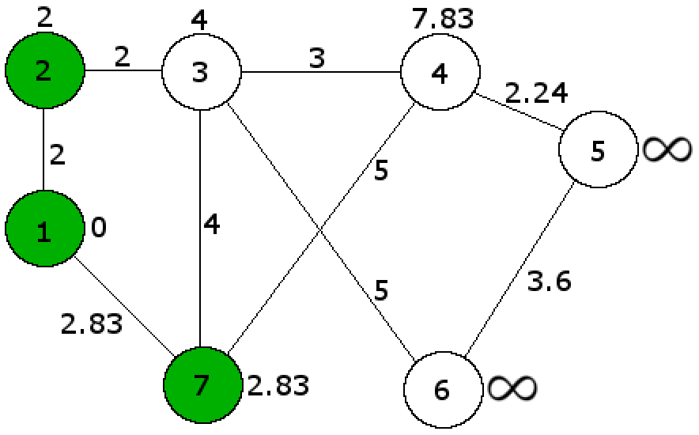
Вершина с наименьшей меткой
вершина 7 со значением 2.83
dist[3] = min(4, 2.83 + 4) = 4 (не изменилась).
dist[4] = min(∞, 2.83 + 5) = 7.83; prev[4] = 7.

Slide 12
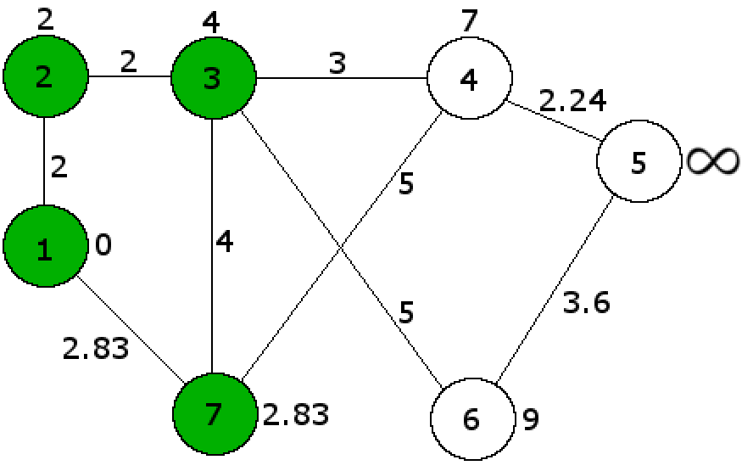
Вершина с наименьшей меткой
вершина 3 со значением 4
dist[4] = min(7.83, 4 + 3) = 7; prev[4] = 3.

Slide 13
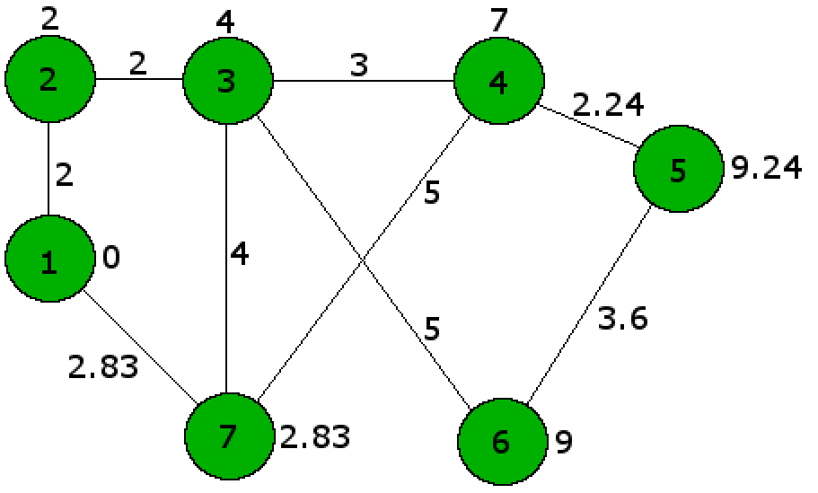
Результат
prev[1] = null
prev[2] = 1
prev[3] = 2
prev[4] = 3
prev[5] = 4
prev[6] = 3
prev[7] = 1
Ответ: 1-2-3-4-5

Slide 14
Псевдокод и анализ
procedure Dijkstra(graph, start, goal) {
dist[start] = 0
prev[start] = null
while (dist не пусто) {
v = «извлечь из dist вершину с минимальным расстоянием от исходной вершины»
«добавить v в processed»
if (v == goal)
break // целевая вершина достигнута
for (e ∈ дуги, исходящие из v) {
v2 = e.getDestination()
if (processed содержит v2)
continue // вершина уже была посещена
d = dist[v] + e.getWeight()
if(dist не содержит v2 OR dist[v2] > d) {
dist[v2] = d
prev[v2] = v
}
}
}
}
Используемые АТД:
graph
Список инцидентности
dist
Индексированная очередь с приоритетом
prev
Хэш-таблица или массив
processed
Множество на базе хэш-таблицы или сбалансированного дерева
T(V,E) ∿ O((V + E) log V)
T(V,E) ∿ O(V²)

Slide 15
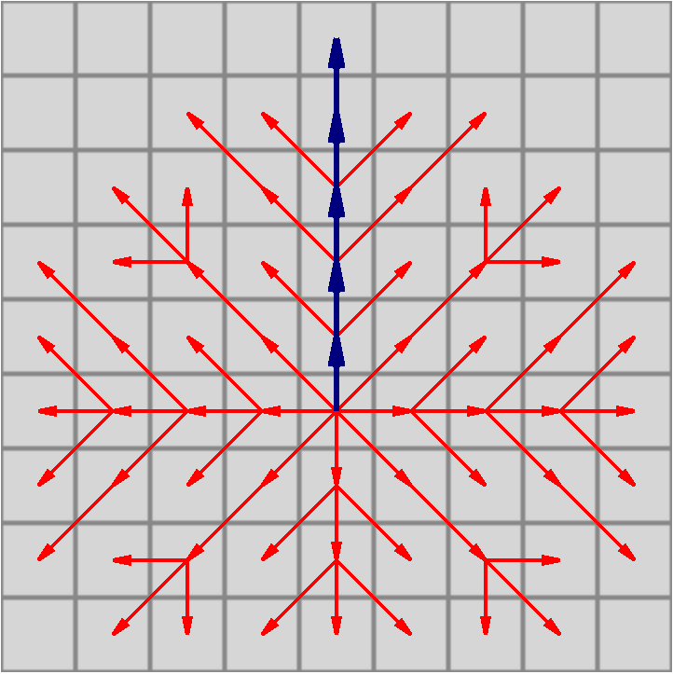
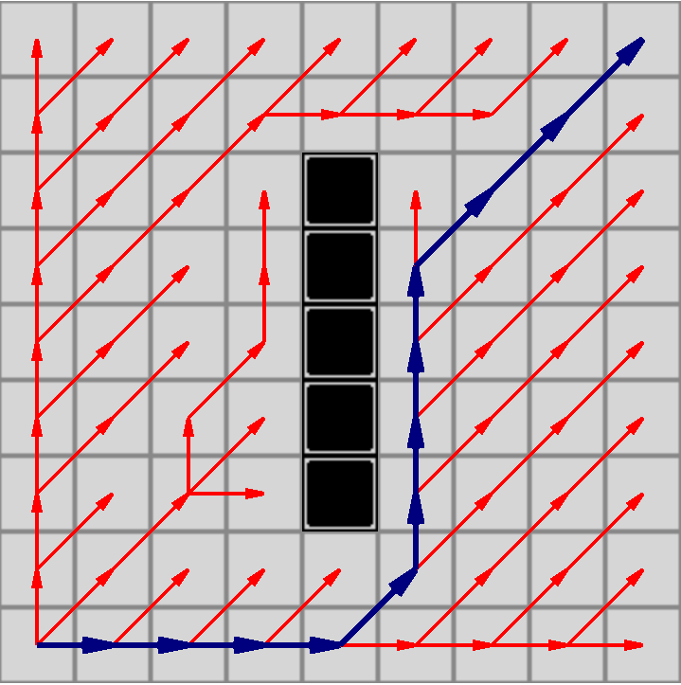
Примеры работы

Slide 16
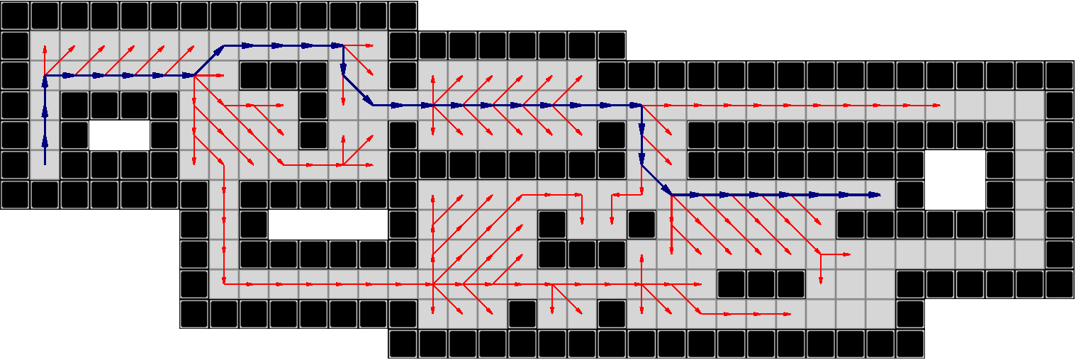
Примеры работы

Slide 17
A*
Произносится «А звезда» или «А стар», от англ. A star
1964: Нильс Нильсон изобрел эвристический подход к увеличению скорости алгоритма Дейкстры, назвал A1
1967: Бертрам Рафаэль улучшил A1, не смог достичь оптимальности, назвал A2
1968: Питер Э. Харт подобрал эвристику, доказал оптимальность A2, назвал A*
Отличается от алгоритма Дейкстры тем, что кроме информации о пройденных путях используется информация о цели:
Дейкстра: следующая вершина выбирается по минимуму расстояния от исходной вершины
A*: следующая вершина выбирается по минимуму суммы расстояния от исходной вершины и оценки минимального расстояния до цели: f(v) = g(v) + h(v)
Принцип эвристического подхода в A*: «если идти в сторону уменьшения оценки, то вероятность прийти к цели увеличивается»

Slide 18
Эвристическая функция в A*
Если h(v) всегда возвращает 0, то алгоритм идентичен алгоритму Дейкстры
Если оценка всегда меньше либо равна реальной дальности от вершины до цели, то A* гарантированно вернет оптимальный путь. Такая эвристика называется допустимой.
Если h(v) всегда возвращает точное расстояние до цели, то алгоритм посетит только вершины, входящие в оптимальный путь
Если оценка завышена, то не гарантируется оптимальность результата, но может увеличиться скорость

Slide 19
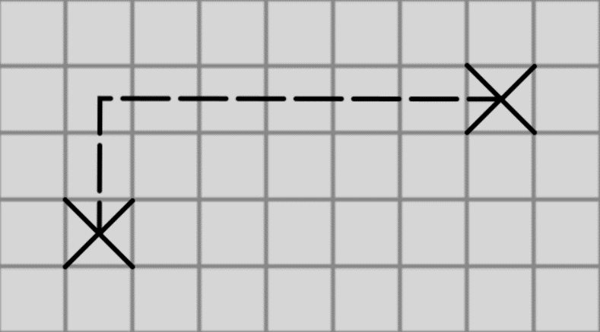
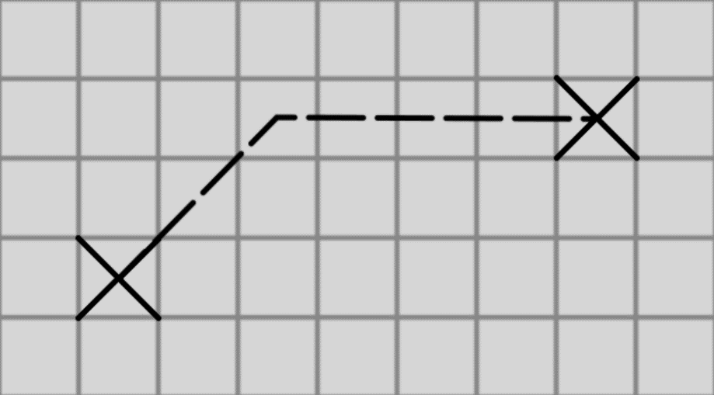
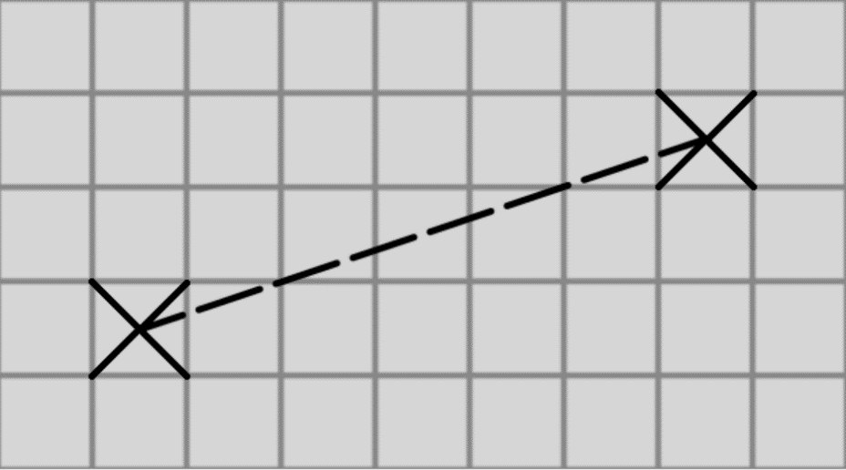

Примеры эвристик
Манхэттенское расстояние:
$h=\left|x2−x1\right|+\left|y2−y1\right|$
Диагональное расстояние:
$h=\sqrt{2}∙\min\left(dx,dy\right)+\left|dx−dy\right|$
Эвклидово расстояние:
$h=\sqrt{{(x2−x1)}^{2}+{(y2−y1)}^{2}}$

Slide 20
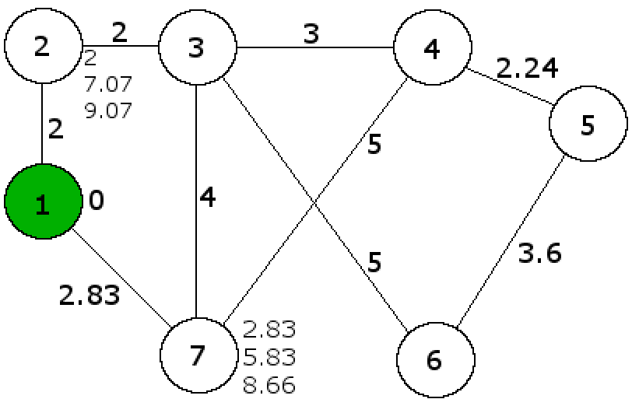
Эвристика: эвклидово расстояние
Выбираем вершину с наименьшей меткой (вершина 1 со значением 0)
Для смежных вершин (2 и 7) рассчитываем расстояние от исходной вершины до них и эвристическую функцию.
g[2] = min(∞, 0 + 2) = 2; h(2) = 7.07; prev[2] = 1.
g[7] = min(∞, 0 + 2.83) = 2.83; h(7) = 5.83; prev[7] = 1.

Slide 21
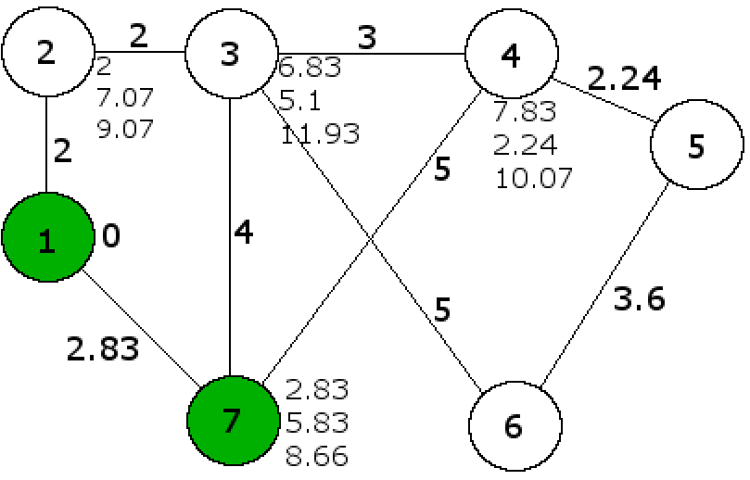
Вершина с наименьшей суммой f(v) = g(v) + h(v)
вершина 7 со значением 8.66
g[3] = min(∞, 2.83 + 4) = 6.83; h(3) = 5.1; prev[3] = 7.
g[4] = min(∞, 2.83 + 5) = 7.83; h(4) = 2.24; prev[4] = 7.

Slide 22
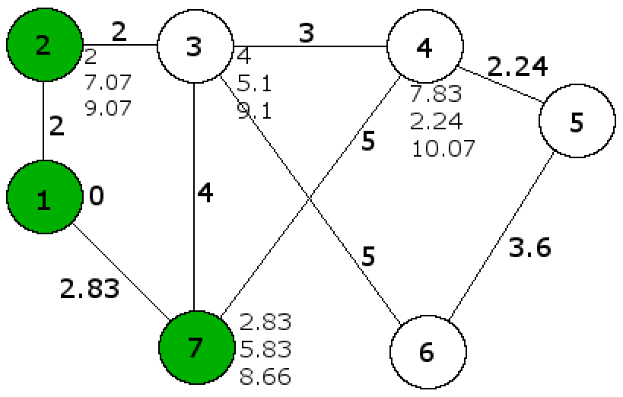
Вершина с наименьшей суммой f(v) = g(v) + h(v)
вершина 2 со значением 9.07
g[3] = min(6.83, 2 + 2) = 4; h(3) = 5.1; prev[3] = 2.

Slide 23
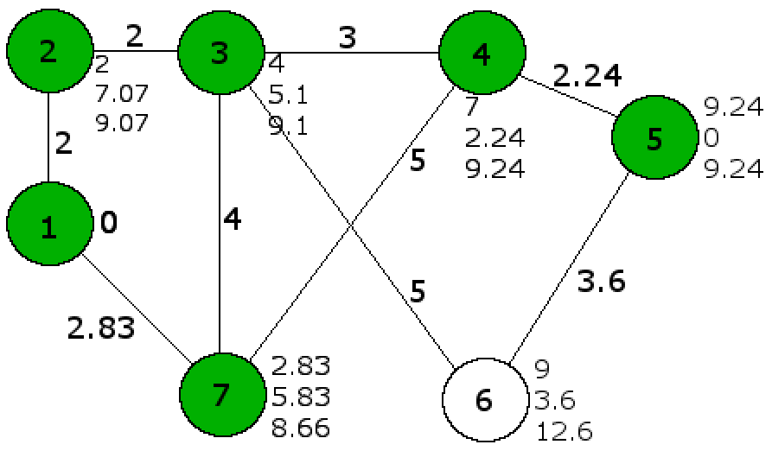
Результат
prev[1] = null
prev[2] = 1
prev[3] = 2
prev[4] = 3
prev[5] = 4
prev[6] = 3
prev[7] = 1
Ответ: 1-2-3-4-5

Slide 24
Псевдокод и анализ
procedure AStar(graph, start, goal, heuristic) {
dist[start] = {0; 0}
prev[start] = null
while (dist не пусто) {
v = «извлечь из dist вершину
с минимальным значением f = g + h»
«добавить v в processed»
if (v == goal)
break // целевая вершина достигнута
for (e ∈ дуги, исходящие из v) {
v2 = e.getDestination()
if (processed содержит v2)
continue // вершина уже была посещена
newG = g[v] + e.getWeight()
if (open не содержит v2) {
dist[v2] = {newG; heuristic(v2, goal)}
prev[v2] = v
} else {
if (g[v2] > newG) {
dist[v2] = newG // h остается старым
prev[v2] = v
}
}
}
}
}
АТД аналогичны алгоритму Дейкстры, за исключением того, что индексированная очередь с приоритетом должна работать с составными значениями. Для этого нужно в качестве приоритета использовать структуру с двумя полями, для которой определен оператор сравнения.
T ∿ O(b^{d}), где b – коэффициент ветвления, d – количество вершин в оптимальном пути
O(V) памяти

Slide 25
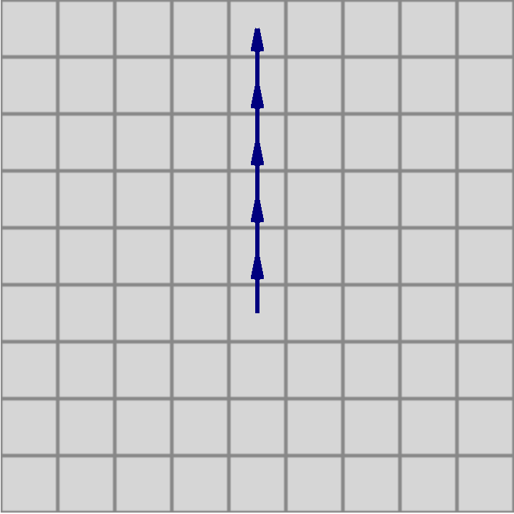
Примеры работы A* в сравнении с алгоритмом Дейкстры
Дейкстра
A*
Случай, когда эвристика дает значение, которое совпадает с расстоянием до цели

Slide 26
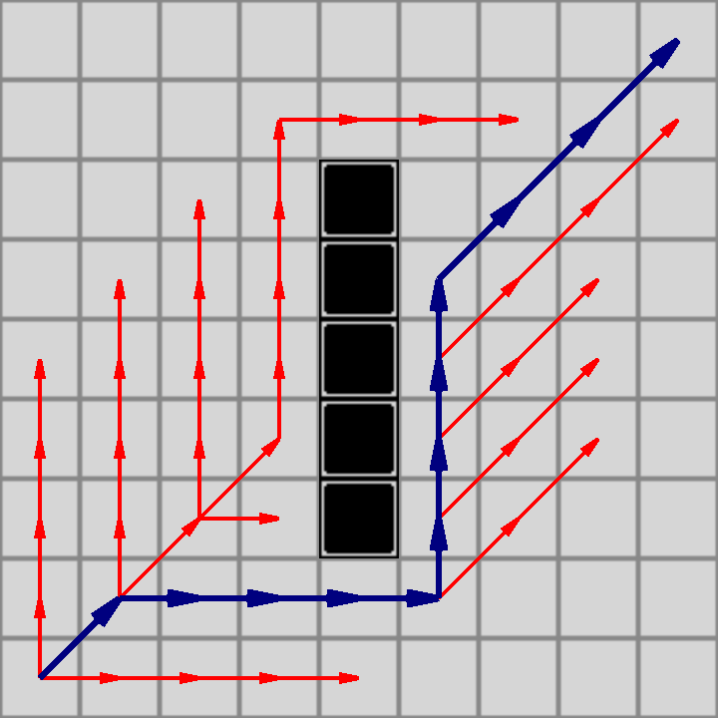
Примеры работы A* в сравнении с алгоритмом Дейкстры
Дейкстра
A*

Slide 27
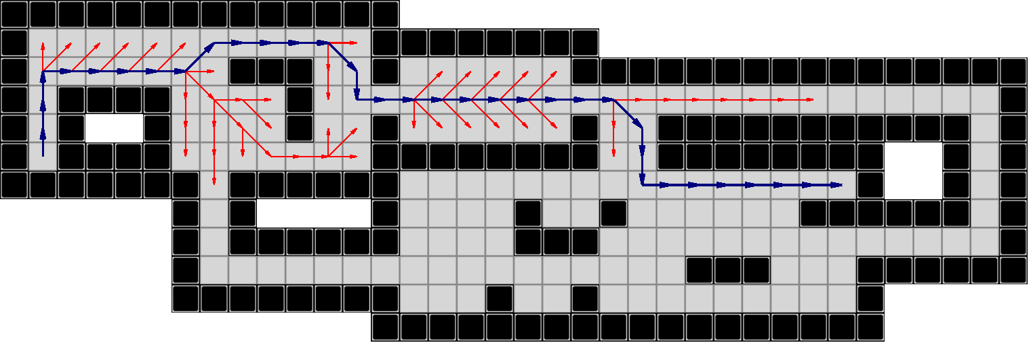
Дейкстра
A*

Slide 28
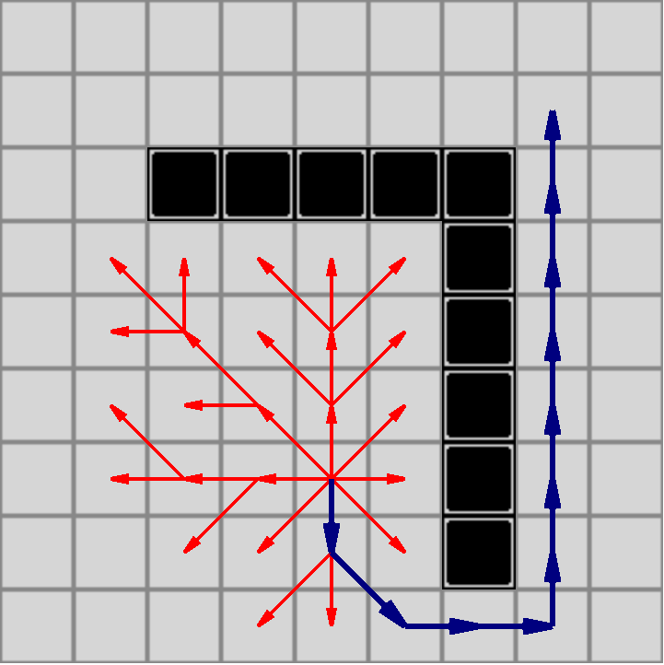
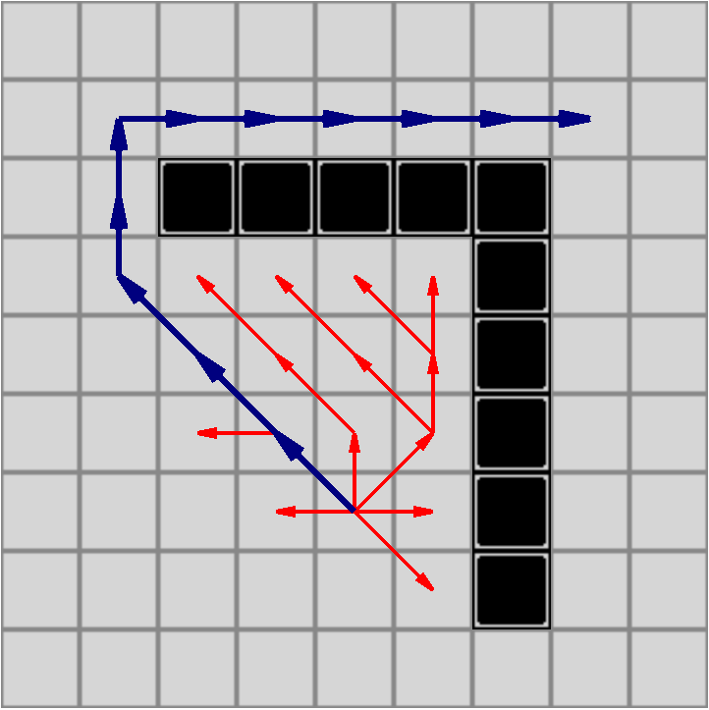
Пример неоптимального результата с выигрышем по скорости
Допустимая эвристика,
длина пути: 11.41,
посещено вершин: 36
Переоценивающая эвристика,
длина пути: 12.23,
посещено вершин: 25

Slide 29
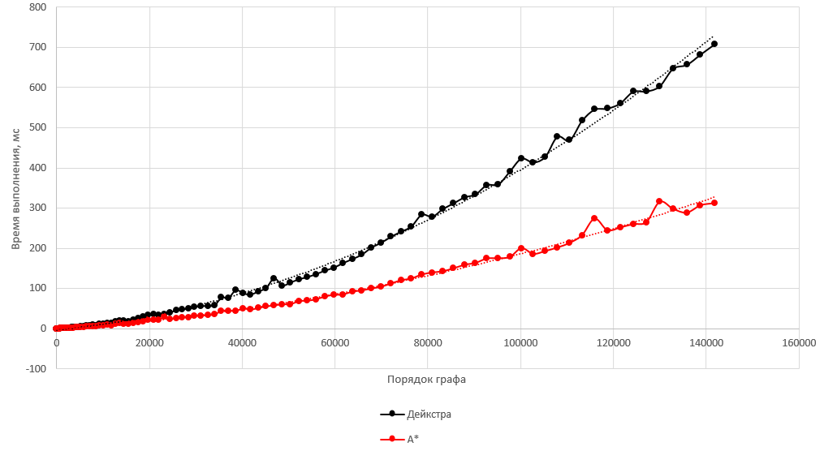
Сравнение времени выполнения
Аппроксимация алгоритма Дейкстры: y = 3E-08x2 + 0,0011x - 3,1272
Аппроксимация алгоритма A*: y = 1E-08x2 + 0,0008x - 1,4539

